Slide 1
MÁXIMOS Y MÍNIMOS CON R-INFO
Explicación Práctica 0
Algoritmos Datos y Programas 2015
Facultad de Informática - UNLP
Notes:
Programación de Computadoras - Curso 1996 -

Slide 2
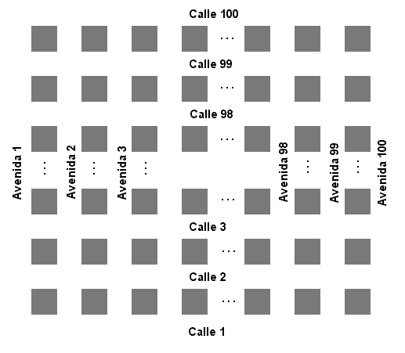


La ciudad
La ciudad:
  100 avenidas y 100 calles.
Esquina (nro av, nro ca)
Cada avenida / calle:
  100 esquinas
  99 cuadras
Notes:
Problemas a resolver: recorridos de un robot en una ciudad y calculos simples.
La ciudad tiene 100 av / 100 calles
Cada calle/avenida tiene 99 cuadras (IMPORTANTE)
Nos referimos a una esquina con sus coordenadas (av,ca)
En las esquinas puede haber flores / papeles (NO SABEMOS CUANTAS INICIALMENTE)
Las flores y los papeles se encuentran siempre en las esquinas. Pueden existir varias flores y varios papeles en cada esquina. NO PODEMOS SUPONER NADA SOBRE EL ESTADO DE LA CIUDAD, SALVO QUE LO DIGA EL ENUNCIADO

Slide 3
Estructura de programa
programa ejercicio
procesos
{Aquí van todos los procesos que utilicemos}
areas
ciudad: areaC(1,1,100,100)
robots
robot robot1
variables
…
comenzar
…
fin
variables
Rinfo: robot1
comenzar
AsignarArea(Rinfo,ciudad)
iniciar(Rinfo,1,1)
fin

Slide 4


Repaso sintaxis del robot
Instrucciones
mover
derecha
depositarFlor
depositarPapel
tomarFlor
tomarPapel
Informar( … )
Pos(av, ca)
Variables del sistema
PosAv
PosCa
Proposiciones Atómicas
HayFlorEnLaEsquina
HayPapelEnLaEsquina
HayFlorEnLaBolsa
HayPapelEnLaBolsa

Slide 5
Repaso sintaxis del robot
Estructuras de control
si (condición)
Sent1
repetir N
Sentencias
si (condición)
Sent1
sino
Sent2
mientras (condición)
Sentencias

Slide 6
Variables
Cada dato a representar (una variable) lleva un nombre asociado (identificador).
Cada variable debe tener un tipo asociado (numero o boolean) que identifica valores, operaciones y relaciones de orden.
Declaración de variables
En la zona de variables del programa principal o módulo Nombre-variable : tipo
Uso de variables
El identificador será utilizado para obtener el valor de la variable y hacer algo con dicho valor.
Notación de asignación: Nombre-variable := expresion

Slide 7

Repaso sintaxis del robot
Proceso sin parámetros
proceso Nombre
variables
Decl. de variables locales
comenzar
Sentencias
fin
Invocación:
Nombre

Slide 8

Repaso sintaxis del robot
Parámetros: intercambiar información con el módulo que los invoca.
Parámetro de entrada (E)
  El módulo necesita recibir información para realizar su tarea.
Parámetro de entrada/salida (ES)
  El módulo necesita recibir datos, procesarlos y devolverlos modificados.
Para cada Parámetro indicar
Tipo de parámetro (E o ES).
Nombre
Tipo de dato
proceso Nombre(lista parámetros formales)
variables
Decl. de variables locales
comenzar
Sentencias
fin
Invocación:
Nombre(lista de parámetros actuales)

Slide 9
Ejercicio –
1) Programe al robot para que recorra todas las calles de la ciudad. Se debe recorrer cada calle hasta encontrar una flor que seguro existe.
Al finalizar el recorrido debe informar la calle en la cual tuvo que dar más pasos.

Slide 10


Entendiendo el problema
Si el problema se reduce a recorrer sólo las primeras dos calles.
5 pasos
Informaría Calle 1
8 pasos
¿Como sería la solución?
Creamos un proceso “calle” que recorra una calle hasta encontrar una flor, contando los pasos dados.
En el programa ppal, invocar dos veces al proceso calle, usando dos variables.
Comparar las variables e informar la calle máxima.

Slide 11
Entendiendo el problema
Solución con 2 calles
proceso Calle (ES pasos: numero)
comenzar
mientras (~HayFlorEnLaEsquina)
mover
pasos := pasos + 1
fin
La cantidad de pasos debe ser conocida en el programa ppal.
Usamos un parámetro de ES
“pasos ” deberá recibir valor “0”. Debe tenerse en cuenta la inicialización del parámetro actual en el programa ppal.

Slide 12

Entendiendo el problema
Solución con 2 calles
  programa ejercicio12
  procesos
  {Acá iría el proceso calle}
  areas
  ciudad: areaC(1,1,100,100)
  robots
  robot robot1
variables
pasosCa1: numero
pasosCa2: numero
comenzar
derecha
pasosCa1:=0
Calle(pasosCa1)
Pos(1,2)
pasosCa2:=0
Calle(pasosCa2)
si (pasosCa1 > pasosCa2)
Informar(1)
sino
Informar(2)
fin
  variables
  Rinfo: robot1
  comenzar
  AsignarArea(Rinfo,ciudad)
  iniciar(Rinfo,1,1)
  fin
Problema:
¿y si son 3 calles?
¿y 100 calles?

Slide 13
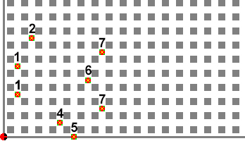
Generalización a N calles
Vamos a utilizar dos variables:
MAX: cantidad máxima de pasos dados en una calle hasta el momento.
CALLEMAX: calle en la que se dió “MAX”.
Evaluación y modificación del máximo
 | Valor inicial | Calle 1 | Calle 2 | Calle 3 | Calle 4 | …
PASOS |  |  |  |  |  | …
MAX |  |  |  |  |  | …
CALLEMAX |  |  |  |  |  | …
si (pasos > max)
max:= pasos
callemax:= PosCa
5
4
7
1
-1
5
5
7
7
1
1
3
3

Slide 14
Generalización a N calles
  {…}
  robot robot1
variables
max: numero
callemax: numero
pasos: numero
comenzar
derecha
max := -1
callemax := 0
repetir 99
pasos:=0
Calle(pasos)
si (pasos > max)
max:= pasos
callemax:= PosCa
Pos(1,PosCa +1)
{recorro calle 100}
pasos:=0
Calle(pasos)
si (pasos > max)
max:= pasos
callemax:= PosCa
Informar(callemax)
fin
{…}
Inicializo:
- max a un valor muy chico
- callemax a un valor nulo
MODULARIZAR
¿Qué modificaciones haría al ejercicio 1 si se pide informar la calle en la cual tuvo que dar menos pasos?

Slide 15
Generalización a N calles
  {…}
  robot robot1
variables
min: numero
callemin: numero
pasos: numero
comenzar
derecha
min := 999
callemin := 0
repetir 99
pasos:=0
Calle(pasos)
si (pasos < min)
min:= pasos
callemin:= PosCa
Pos(1,PosCa +1)
{recorro calle 100}
pasos:=0
Calle(pasos)
si (pasos < min)
min:= pasos
callemin:= PosCa
Informar(callemax)
fin
{…}
Inicializo:
- min a un valor muy grande
- callemin a un valor nulo
MODULARIZAR

Slide 16
Tareas
Escribir los procesos que realizan la actualización del mínimo y máximo.
  ¿Qué parámetros debo pasar?
  ¿Qué datos actualiza el módulo?
Modificar los ejercicios de modo que invoquen a los procesos realizados.

